Slide 1
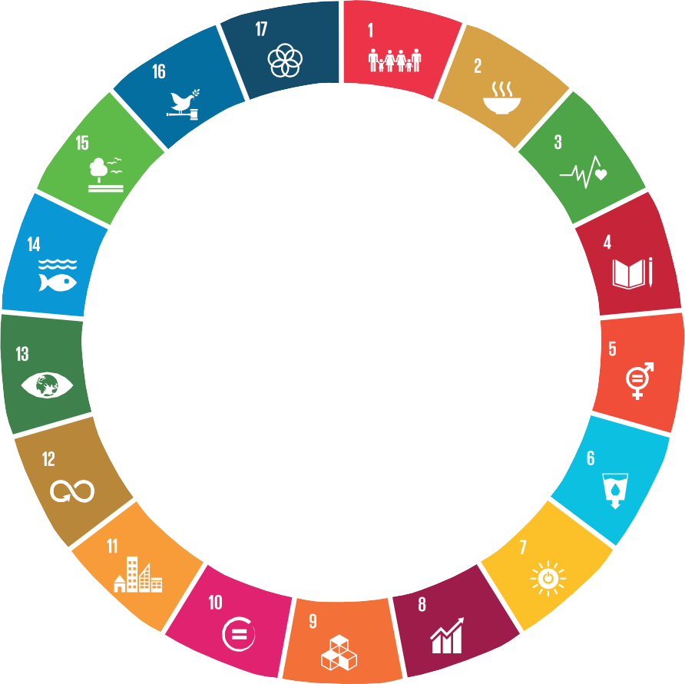
UN Sustainable development goals
– from vision to action
Lea Ravnkilde Møller
Project manager
Ph.D., Forester
Climate adaptation & Urban development
leam@orbicon.dk
18th of November, 2019
1

Slide 2
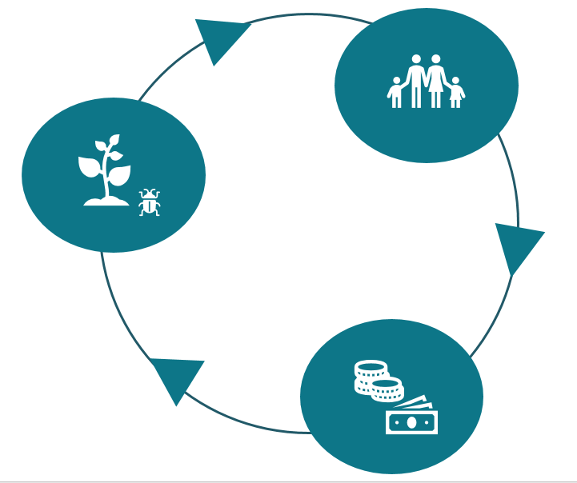
” Sustainable development is development that meets the needs of the present without compromising the ability of future generations to meet their own needs..”
Brundtland reporten, 1987

Slide 3
PARTNERSKAB FOR HANDLING
AFSKAF FATTIGDOM
FRED, RETFÆRDIGHED OG STÆRKE INSTITUTIONER
STOP SULT
LIVET
PÅ LAND
SUNDHED OG TRIVSEL
The SDG’s have to be:
LIVET
I HAVET
KVALITETS- UDDANNELSE
Easy to action
All companies and organizations can contribute
KLIMA- INDSATS
LIGESTILLING MELLEM KØNNENE
ANSVARLIGT FORBRUG
OG PRODUKTION
RENT VAND OG SANITET
BÆREDYGTIGE BYER OG LOKALSAMFUND
BÆREDYGTIG ENERGI
MINDRE ULIGHED
ANSTÆNDIGE JOBS OG ØKONOMISK VÆKST
INDUSTRI, INNOVATION OG INFRASTRUKTUR

Slide 4
PARTNERSKAB FOR HANDLING
AFSKAF FATTIGDOM
FRED, RETFÆRDIGHED OG STÆRKE INSTITUTIONER
STOP SULT
LIVET
PÅ LAND
SUNDHED OG TRIVSEL
LIVET
I HAVET
KVALITETS- UDDANNELSE
‘Leave no one behind’
UN's SDG’s
KLIMA- INDSATS
LIGESTILLING MELLEM KØNNENE
ANSVARLIGT FORBRUG
OG PRODUKTION
RENT VAND OG SANITET
BÆREDYGTIGE BYER OG LOKALSAMFUND
BÆREDYGTIG ENERGI
MINDRE ULIGHED
ANSTÆNDIGE JOBS OG ØKONOMISK VÆKST
INDUSTRI, INNOVATION OG INFRASTRUKTUR

Slide 5
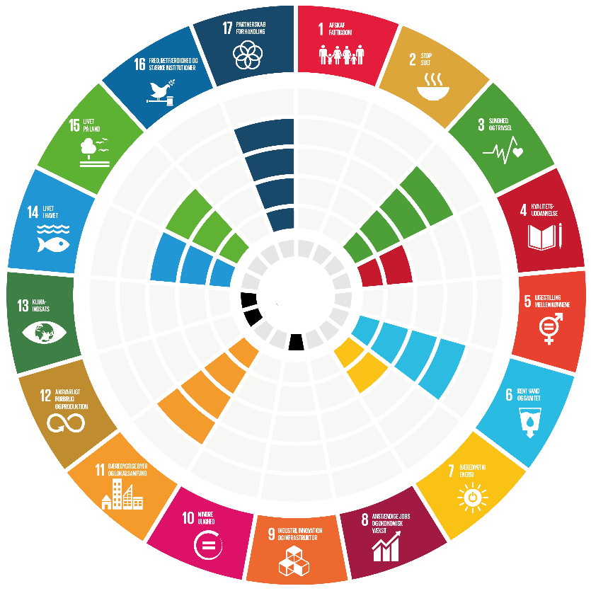
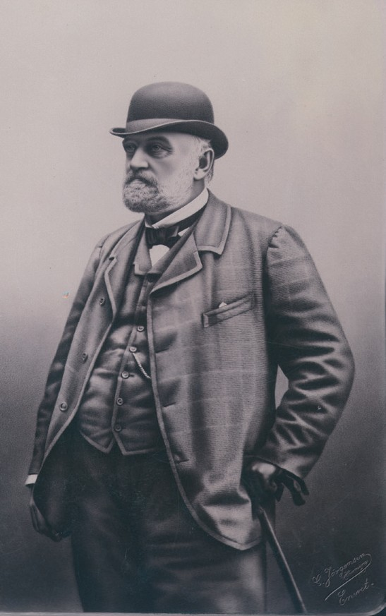
MYLIUS - a tool for UN’s Sustainable Development Goals
A digital tool for dialog and conversation
Communicate your actions and contributions to the SDG’s
Easy and simple, it is not built for engineers
Its not a certification tool or sustainability accounting
Copyright: Hedeselskabet

Slide 6
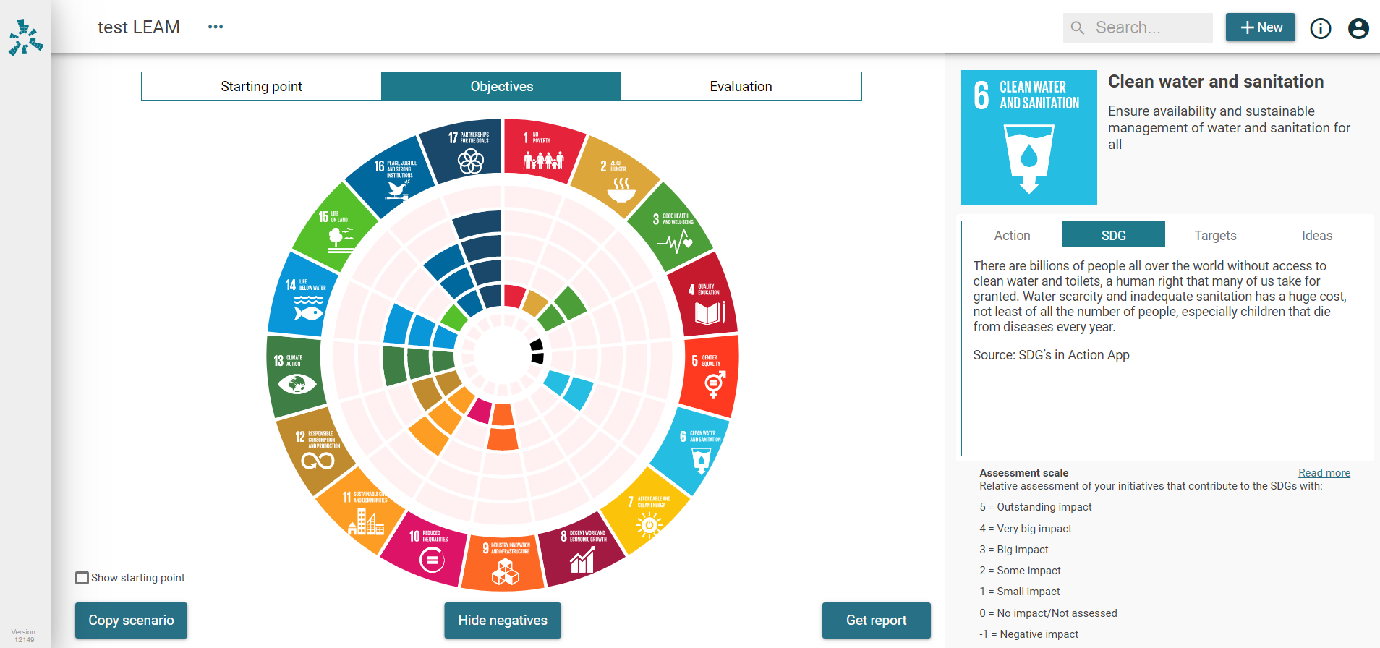

Slide 7
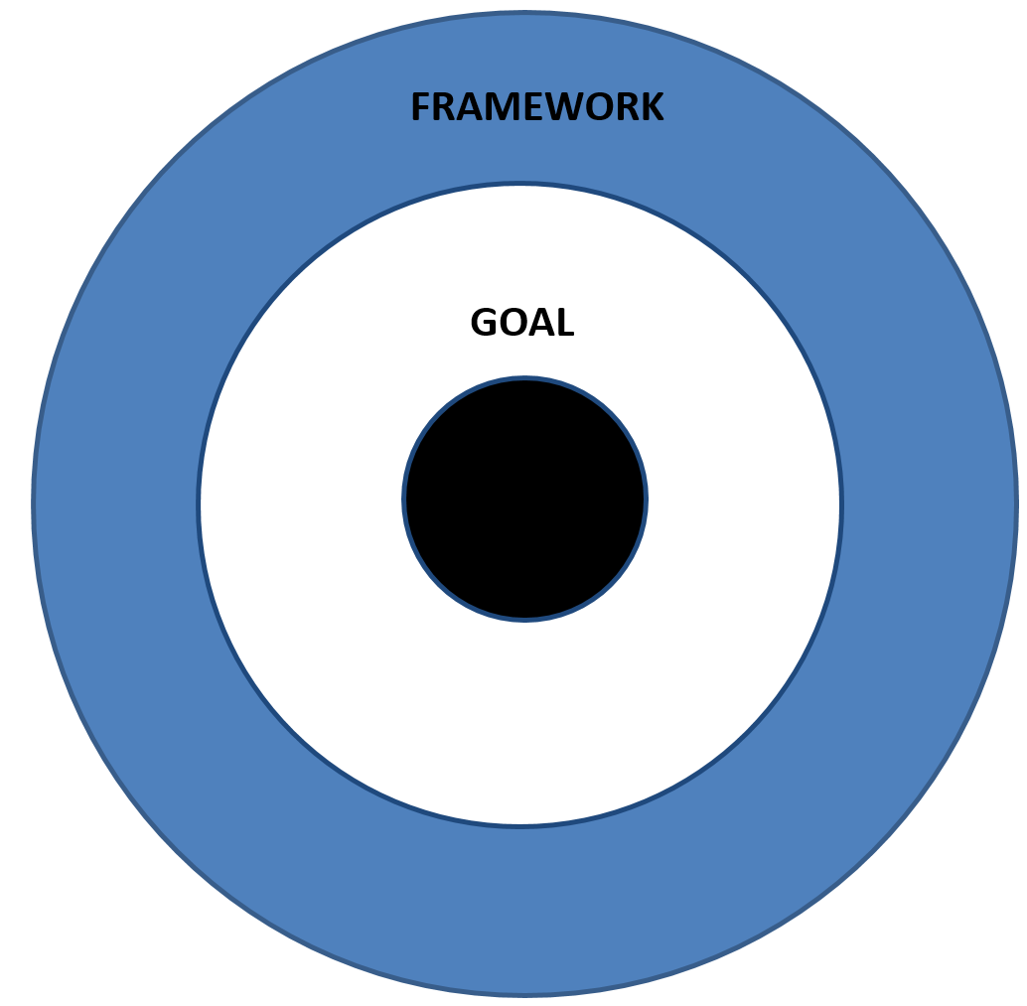
Make the global goal relevant local
  What's the goal?
Context – understanding the local (global) context
Confirm and specify of the overall framework
The sustainable solutions – Evaluate
Notes:
Den bæredygtige løsning findes ikke . Løsningens kvalitet afhænger af den lokale kontekst. Det, vi kalder rammerne for projektet.
Rammerne for projektet defineres af de fysiske og formelle muligheder og begrænsninger.
Hvorfor er en plastiks dims noget skidt?
Konkretisering af mål:
Vi skal udvikle Verdensmålene og de overordnede mål til relevante, ambitiøse, realistiske, operationelle, konkrete og målbare mål
Tag udgangspunkt i fagligheden
Inddrag aktører der repræsenterer målene - tilgrænsende fagområder, NGO’er, politikere, borgere, eksperter etc.

Slide 8

One fits all – is not a solution!
Define your goals
The sustainable solution is defined by context
  What do you produce?
  Where du you produce it?
  Processes
  Materials
  Disposal
  Markets
Framework is physical constrains, formal opportunities and limitations
The sustainable solutions – Evaluate
Notes:
Den bæredygtige løsning findes ikke . Løsningens kvalitet afhænger af den lokale kontekst. Det, vi kalder rammerne for projektet.
Rammerne for projektet defineres af de fysiske og formelle muligheder og begrænsninger.
Hvorfor er en plastiks dims noget skidt?
Konkretisering af mål:
Vi skal udvikle Verdensmålene og de overordnede mål til relevante, ambitiøse, realistiske, operationelle, konkrete og målbare mål
Tag udgangspunkt i fagligheden
Inddrag aktører der repræsenterer målene - tilgrænsende fagområder, NGO’er, politikere, borgere, eksperter etc.

Slide 9

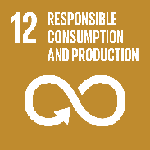
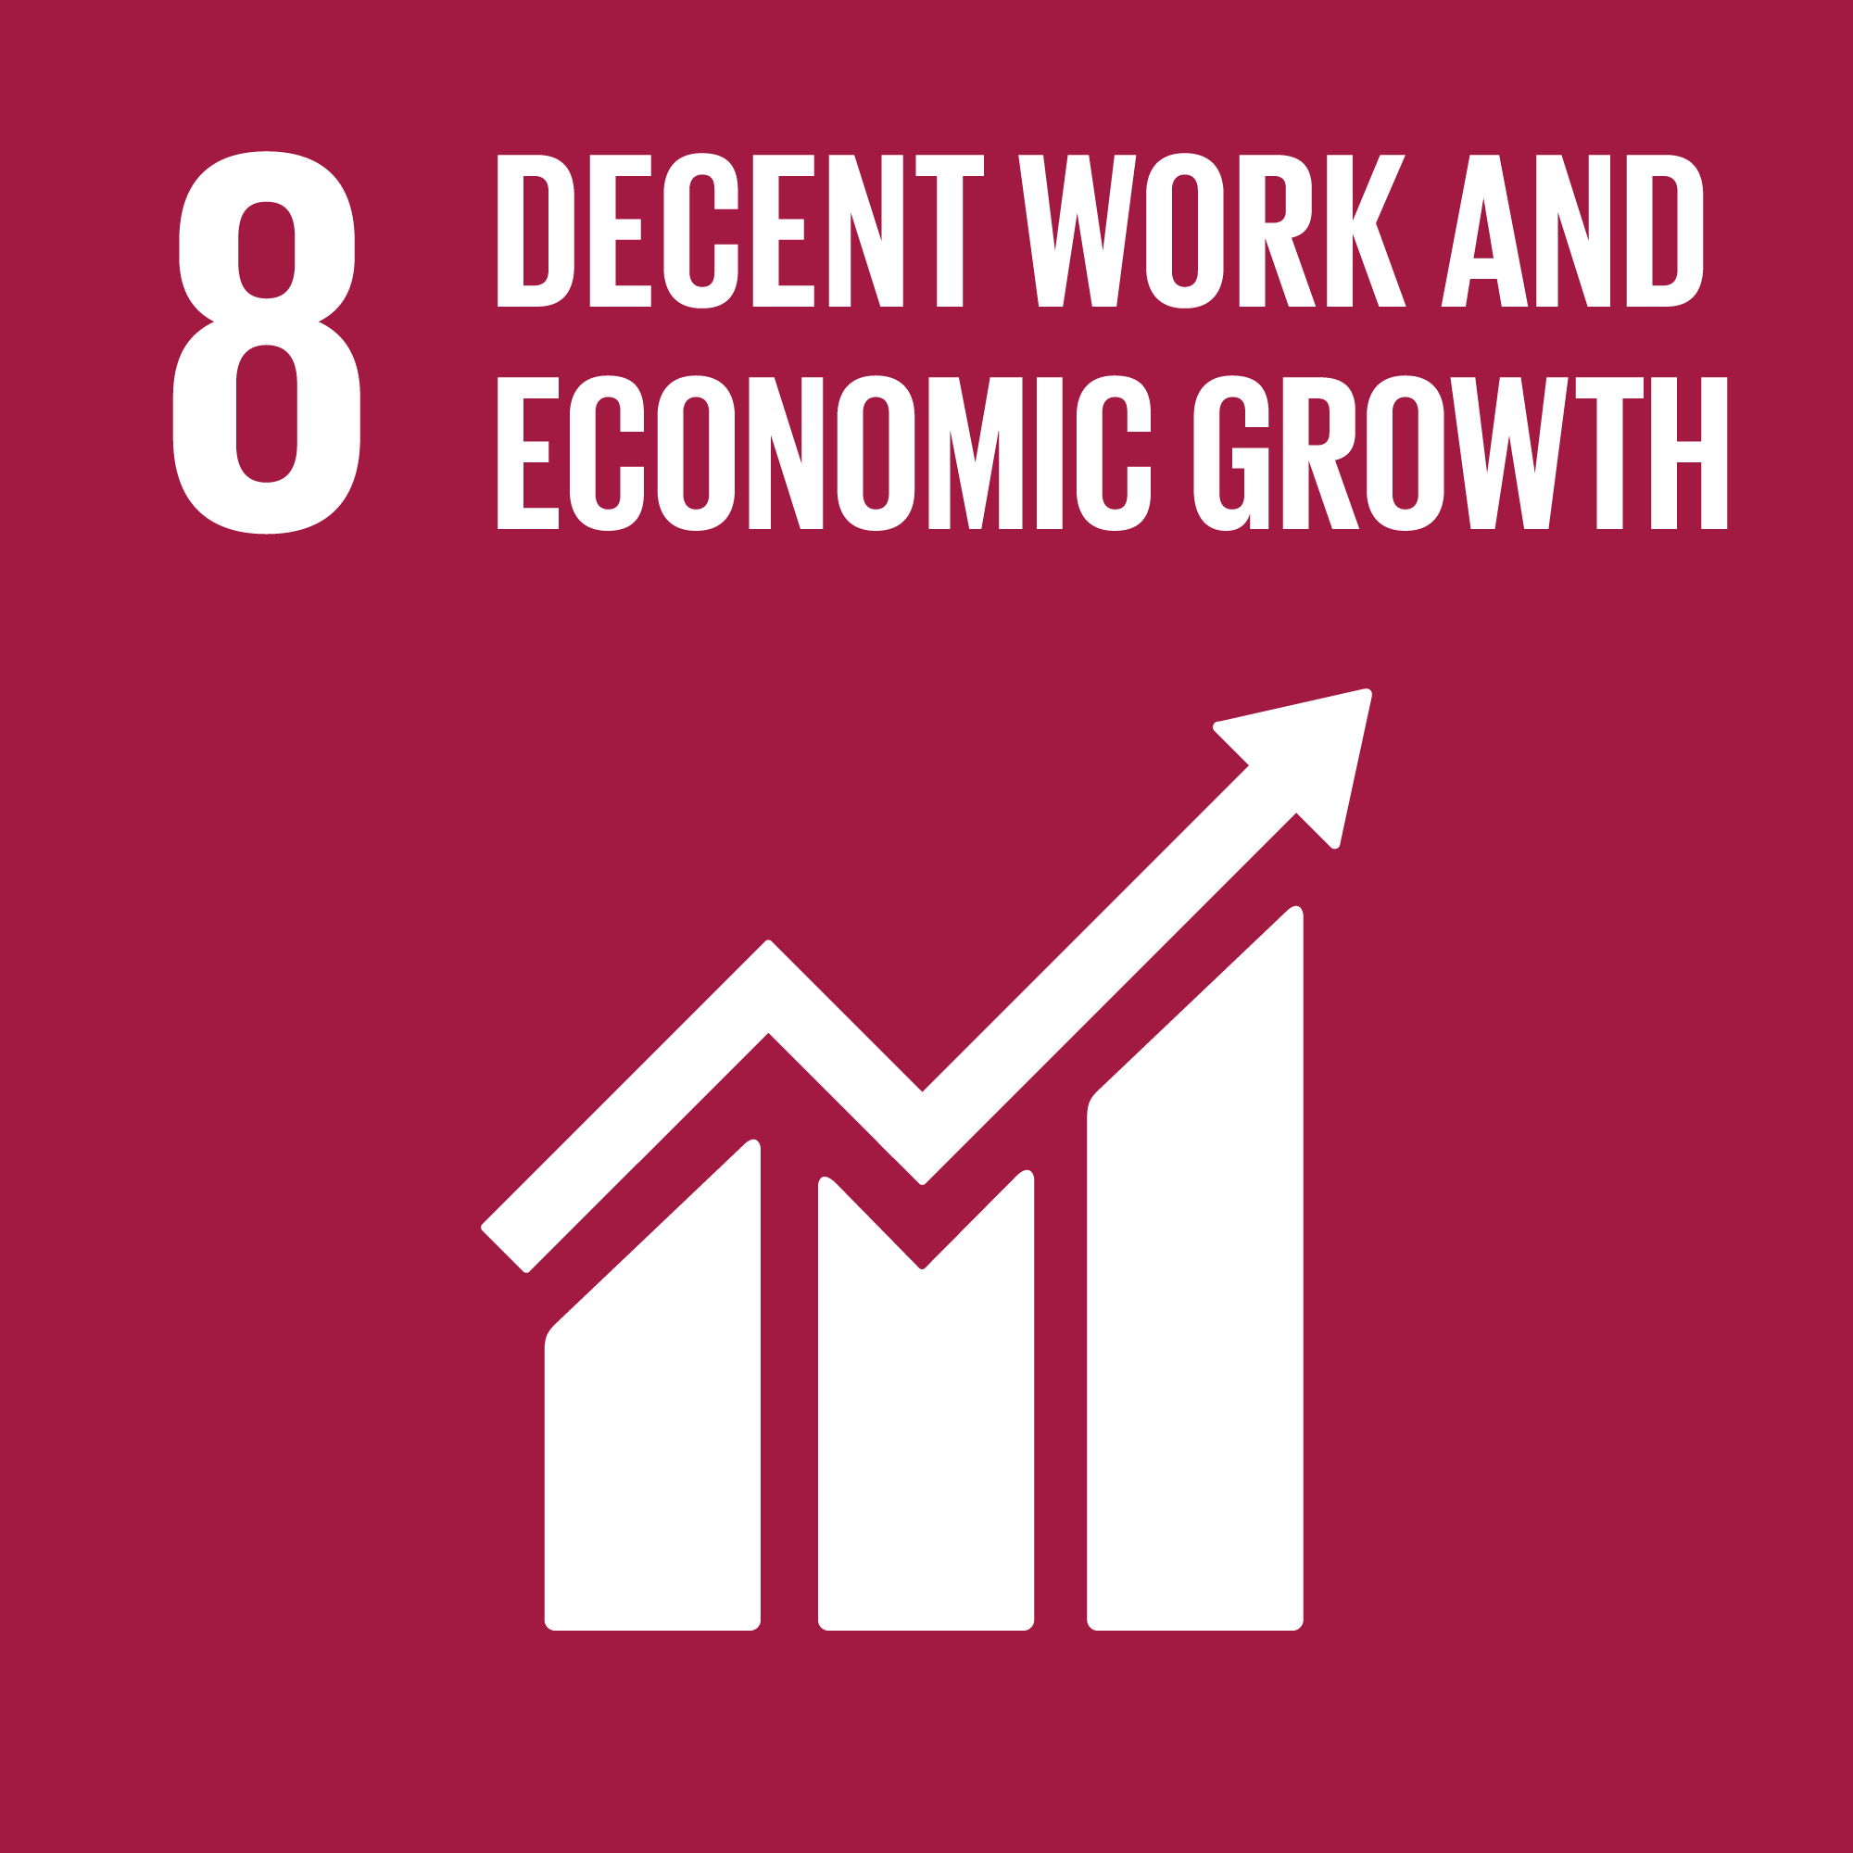

Dialog and actions:
It started with a workshop…
Found several areas, where small initiatives could contribute to the SDGs
Found areas where they already was contributing to the SDG
Aktiv Guld is a medium size supplier of tools and materials to the jewellery industry

Slide 10
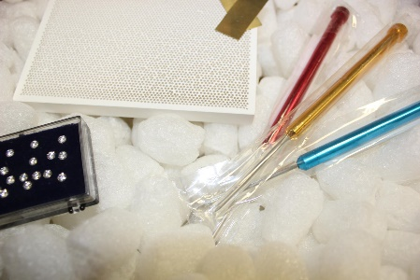
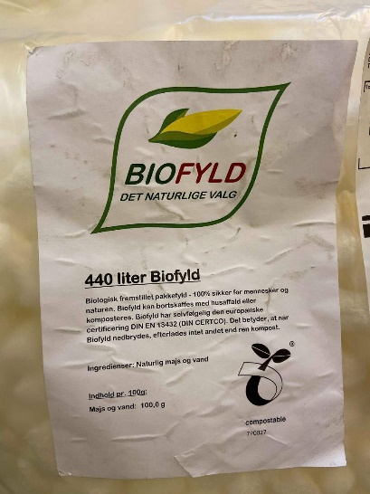
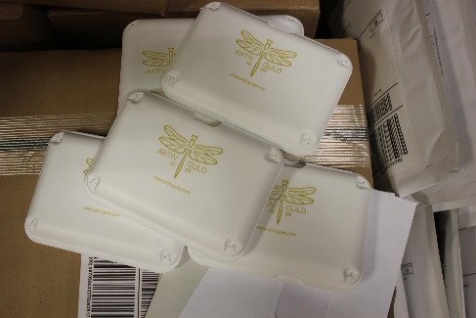
Small initiatives with a global contribution:
Recycling of gold and silver
Recycling of boxes for packing
Biodegradable packing material
E-learning
Certified products

Slide 11
PARTNERSKAB FOR HANDLING
AFSKAF FATTIGDOM
FRED, RETFÆRDIGHED OG STÆRKE INSTITUTIONER
STOP SULT
LIVET
PÅ LAND
SUNDHED OG TRIVSEL
Thank you
‘Leave no one behind’
UN's SDG’s
LIVET
I HAVET
KVALITETS- UDDANNELSE
KLIMA- INDSATS
LIGESTILLING MELLEM KØNNENE
ANSVARLIGT FORBRUG
OG PRODUKTION
RENT VAND OG SANITET
BÆREDYGTIGE BYER OG LOKALSAMFUND
BÆREDYGTIG ENERGI
MINDRE ULIGHED
ANSTÆNDIGE JOBS OG ØKONOMISK VÆKST
INDUSTRI, INNOVATION OG INFRASTRUKTUR

